Slide 1
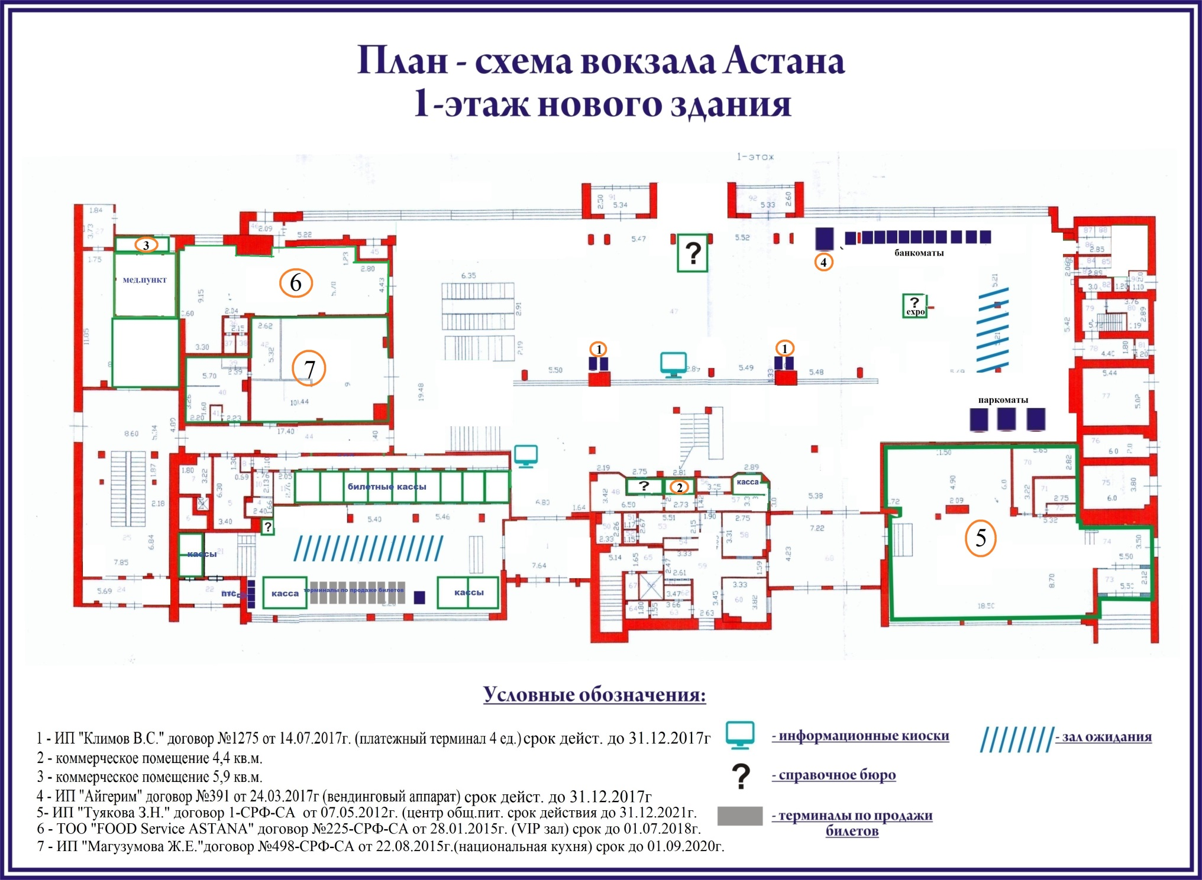
АСТАНА ТЕМІРЖОЛ ВОКЗАЛЫНДА КОММЕРЦИЯЛЫҚ ҚЫЗМЕТ ҮШІН ЖАЛҒА БЕРІЛЕТІН КОММЕРЦИЯЛЫҚ АЛАҢДАРДЫҢ ОРНАЛАСУ СХЕМАСЫ жаңа ғимараттың 1 қабаты
1
2
1. Коммерциялық алаң – 32 ш.м. 2. Билет кассасы – 5,7 ш.м.

Slide 2
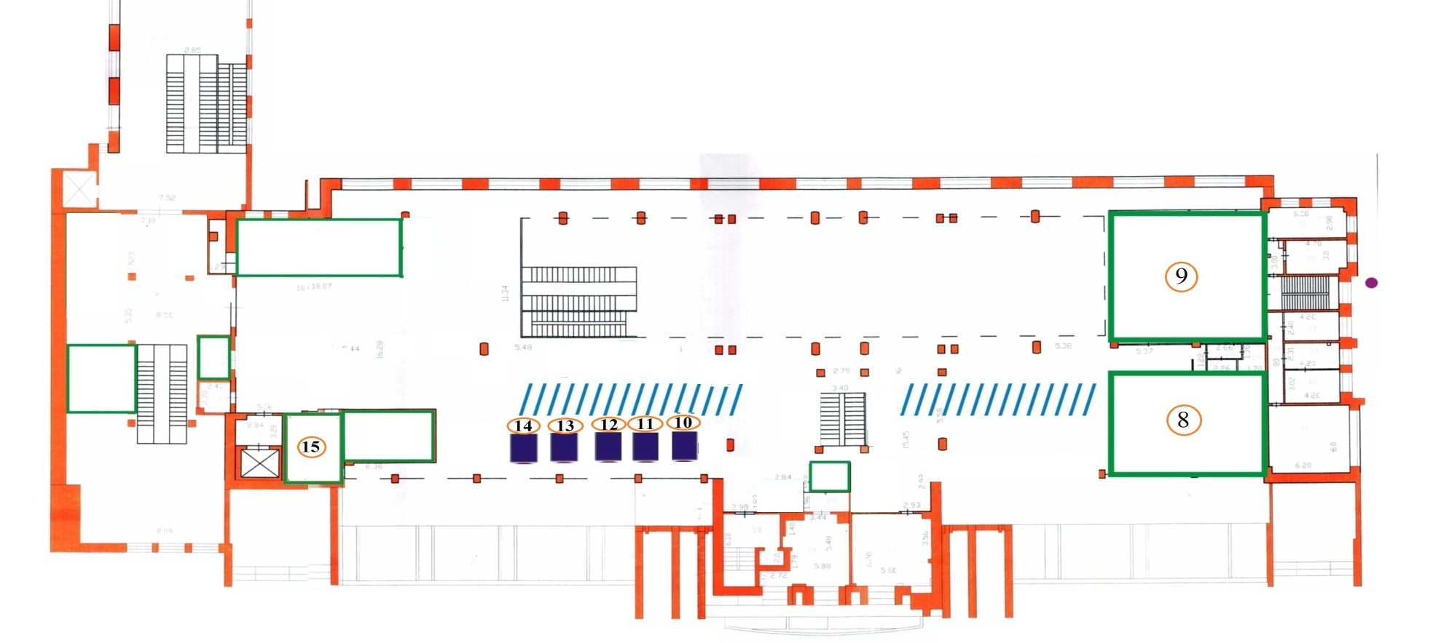
АСТАНА ТЕМІРЖОЛ ВОКЗАЛЫНДА КОММЕРЦИЯЛЫҚ ҚЫЗМЕТ ҮШІН ЖАЛҒА БЕРІЛЕТІН КОММЕРЦИЯЛЫҚ АЛАҢДАРДЫҢ ОРНАЛАСУ СХЕМАСЫ жаңа ғимараттың 2 қабаты
0
3
3. Коммерциялық алаң – 7,37 ш.м.

Slide 3
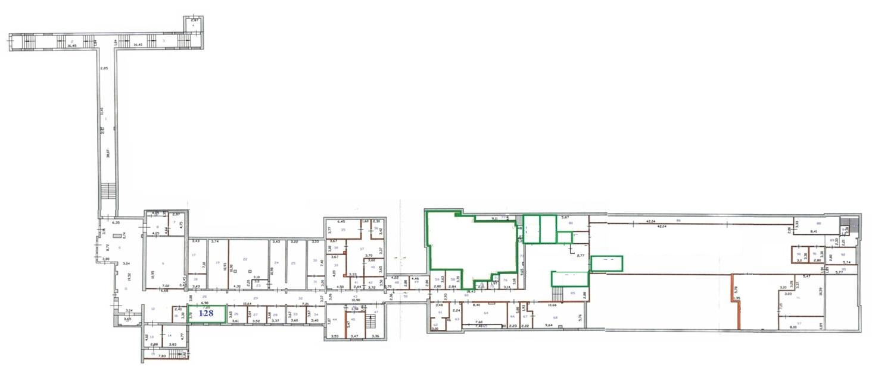
АСТАНА ТЕМІРЖОЛ ВОКЗАЛЫНДА КОММЕРЦИЯЛЫҚ ҚЫЗМЕТ ҮШІН ЖАЛҒА БЕРІЛЕТІН КОММЕРЦИЯЛЫҚ АЛАҢДАРДЫҢ ОРНАЛАСУ СХЕМАСЫ жертөле қабаты
4
5
4. Коммерциялық алаң – 16 ш.м. 5. Коммерциялық алаң – 6 ш.м.

Slide 4
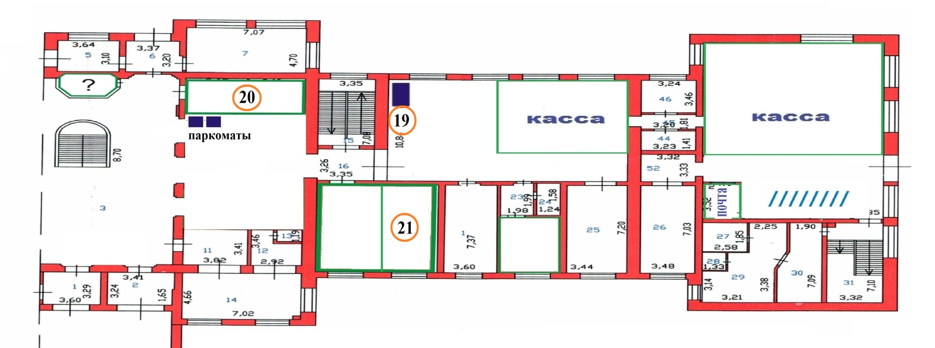
АСТАНА ТЕМІРЖОЛ ВОКЗАЛЫНДА КОММЕРЦИЯЛЫҚ ҚЫЗМЕТ ҮШІН ЖАЛҒА БЕРІЛЕТІН КОММЕРЦИЯЛЫҚ АЛАҢДАРДЫҢ ОРНАЛАСУ СХЕМАСЫ ескі ғимараттың 1 қабаты
6
7
7
6. Коммерциялық алаң - 30 ш.м. 7. Билет кассасы - 7,9 ш.м.

Slide 5
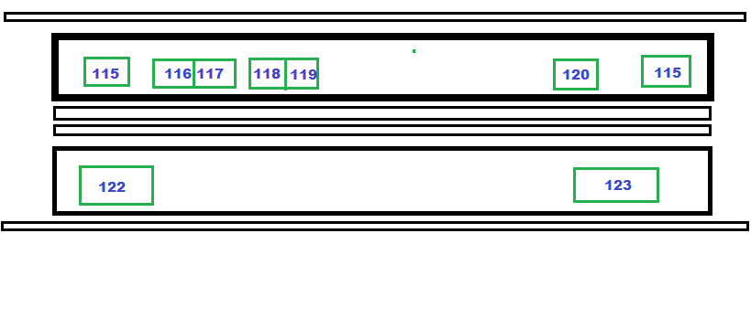
АСТАНА ТЕМІРЖОЛ ВОКЗАЛЫНДА КОММЕРЦИЯЛЫҚ ҚЫЗМЕТ ҮШІН ЖАЛҒА БЕРІЛЕТІН КОММЕРЦИЯЛЫҚ АЛАҢДАРДЫҢ ОРНАЛАСУ СХЕМАСЫ
Конкорстан перронға шығу
8
9
10
11
ВОКЗАЛ
8. Коммерциялық алаң – 12,2 ш.м. 9. Коммерциялық алаң – 10,38 ш.м. 10. Коммерциялық алаң – 18,88 ш.м. 11. Коммерциялық алаң – 12,2 ш.м.

